Slide 1
국방지능형플랫폼포털 RFP 대응 제안 발표자료
21개 SFR · 163개 기능목록 대응 화면 및 구현 수준 정리
2026-07-12

Slide 2
포털 역할 및 제안 핵심 메시지
국방지능형플랫폼포털은 데이터 플랫폼, AI 플랫폼, 지능형 클라우드/CMP를 직접 대체하는 시스템이 아닙니다.
포털은 사용자가 하나의 접점에서 각 플랫폼을 안전하게 접근·신청·조회·승인·연계할 수 있도록 지원하는 통합 진입점이자 업무 오케스트레이션 계층입니다.
RFP의 21개 SFR과 163개 기능목록은 포털 메뉴, 화면, 플랫폼 연계 설계안과 명확히 매핑되어 있습니다.
관리자 전용 '요구사항 대응현황' 화면에서 메뉴/SFR/기능 단위로 구현 현황을 추적할 수 있습니다.
본 사업 초기 단계에서 정의된 API/연계 후보는 실제 확정 명세가 아니며, 사업 착수 후 상세설계에서 확정됩니다.

Slide 3
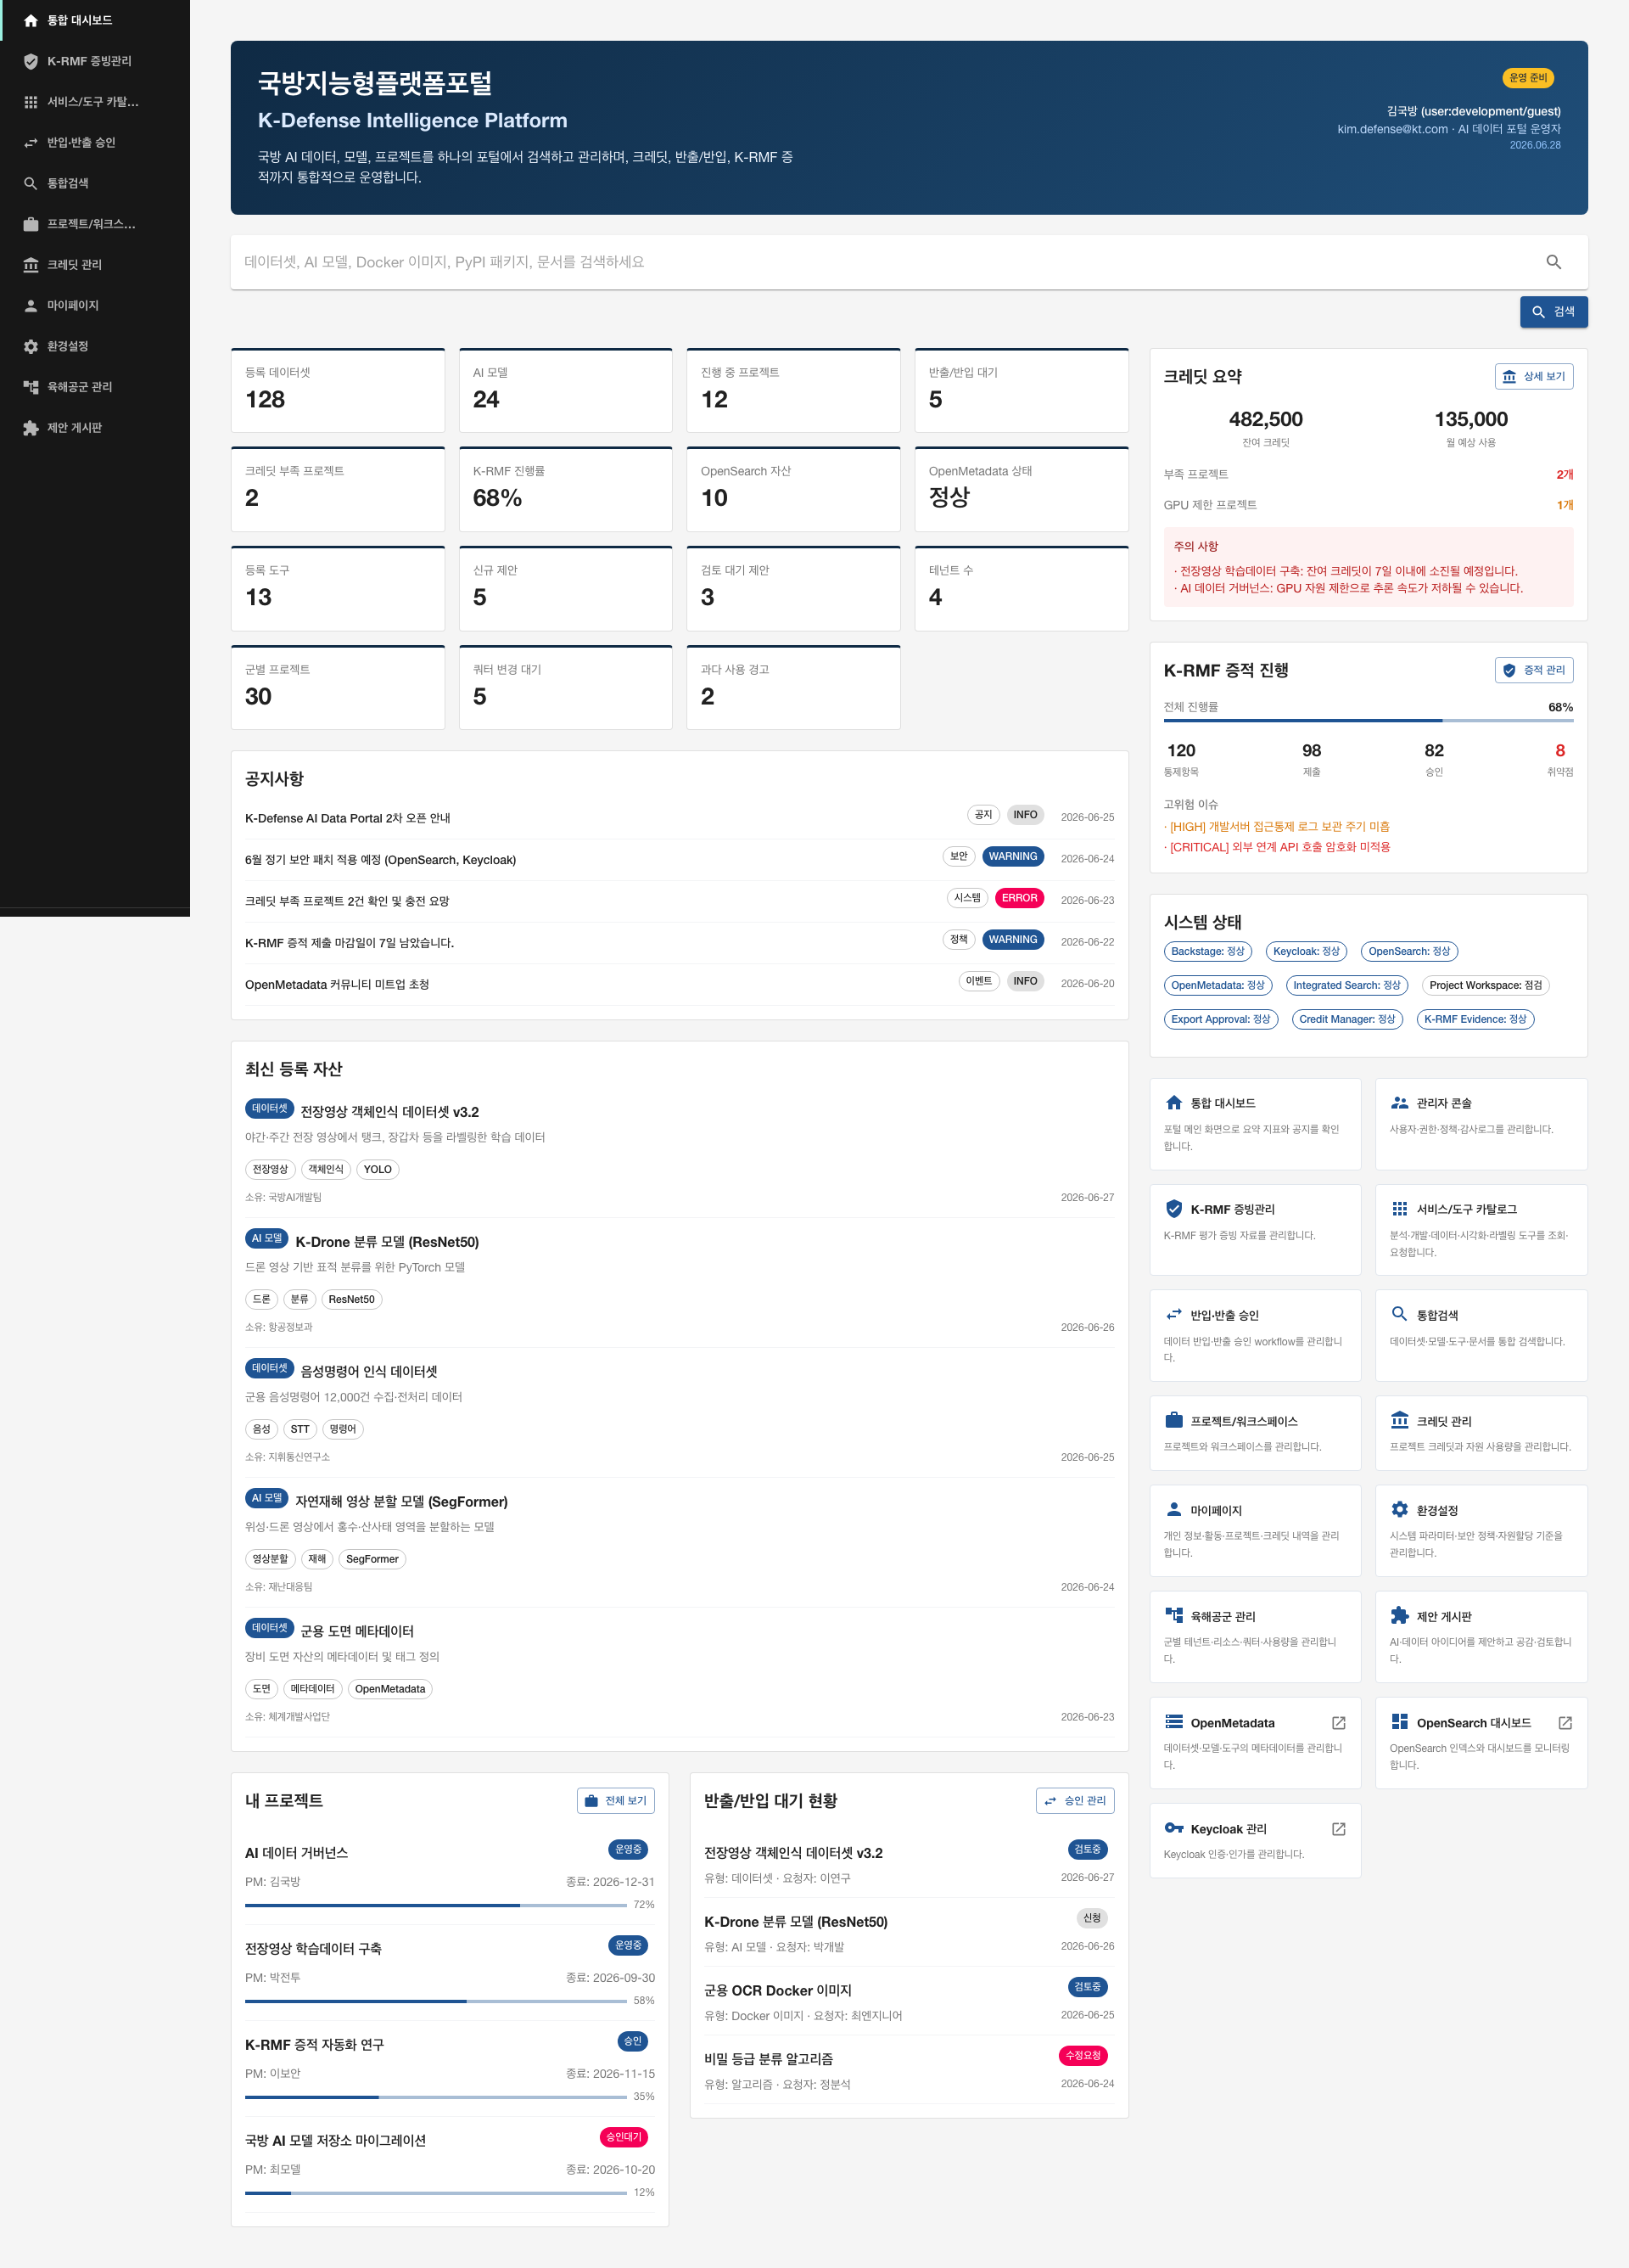
통합 대시보드 — RFP-001~008
RFP ID:
RFP-001~008
요구사항명:
SFR-001 국방 지능형플랫폼 메인 포털 / SFR-012 플랫폼 연동
요구내용:
포털 메인 화면은 플랫폼 전체 현황을 요약하고, 데이터셋·AI 모델·프로젝트·크레딧·K-RMF·시스템 상태를 한 눈에 보여주며 공지사항 및 Quick Links를 통한 메뉴 접근성을 제공합니다.
대응 화면:
통합 대시보드 (/)
구현 기능:
• 통합 대시보드 요약 카드
• 공지사항 / Quick Links
• 통합검색 진입
• 시스템 상태 패널
구현 수준:
화면 구현 완료
후속 연동 범위:
실시간 플랫폼 상태 API 연동, 개인화 위젯, 알림 연동

Slide 4
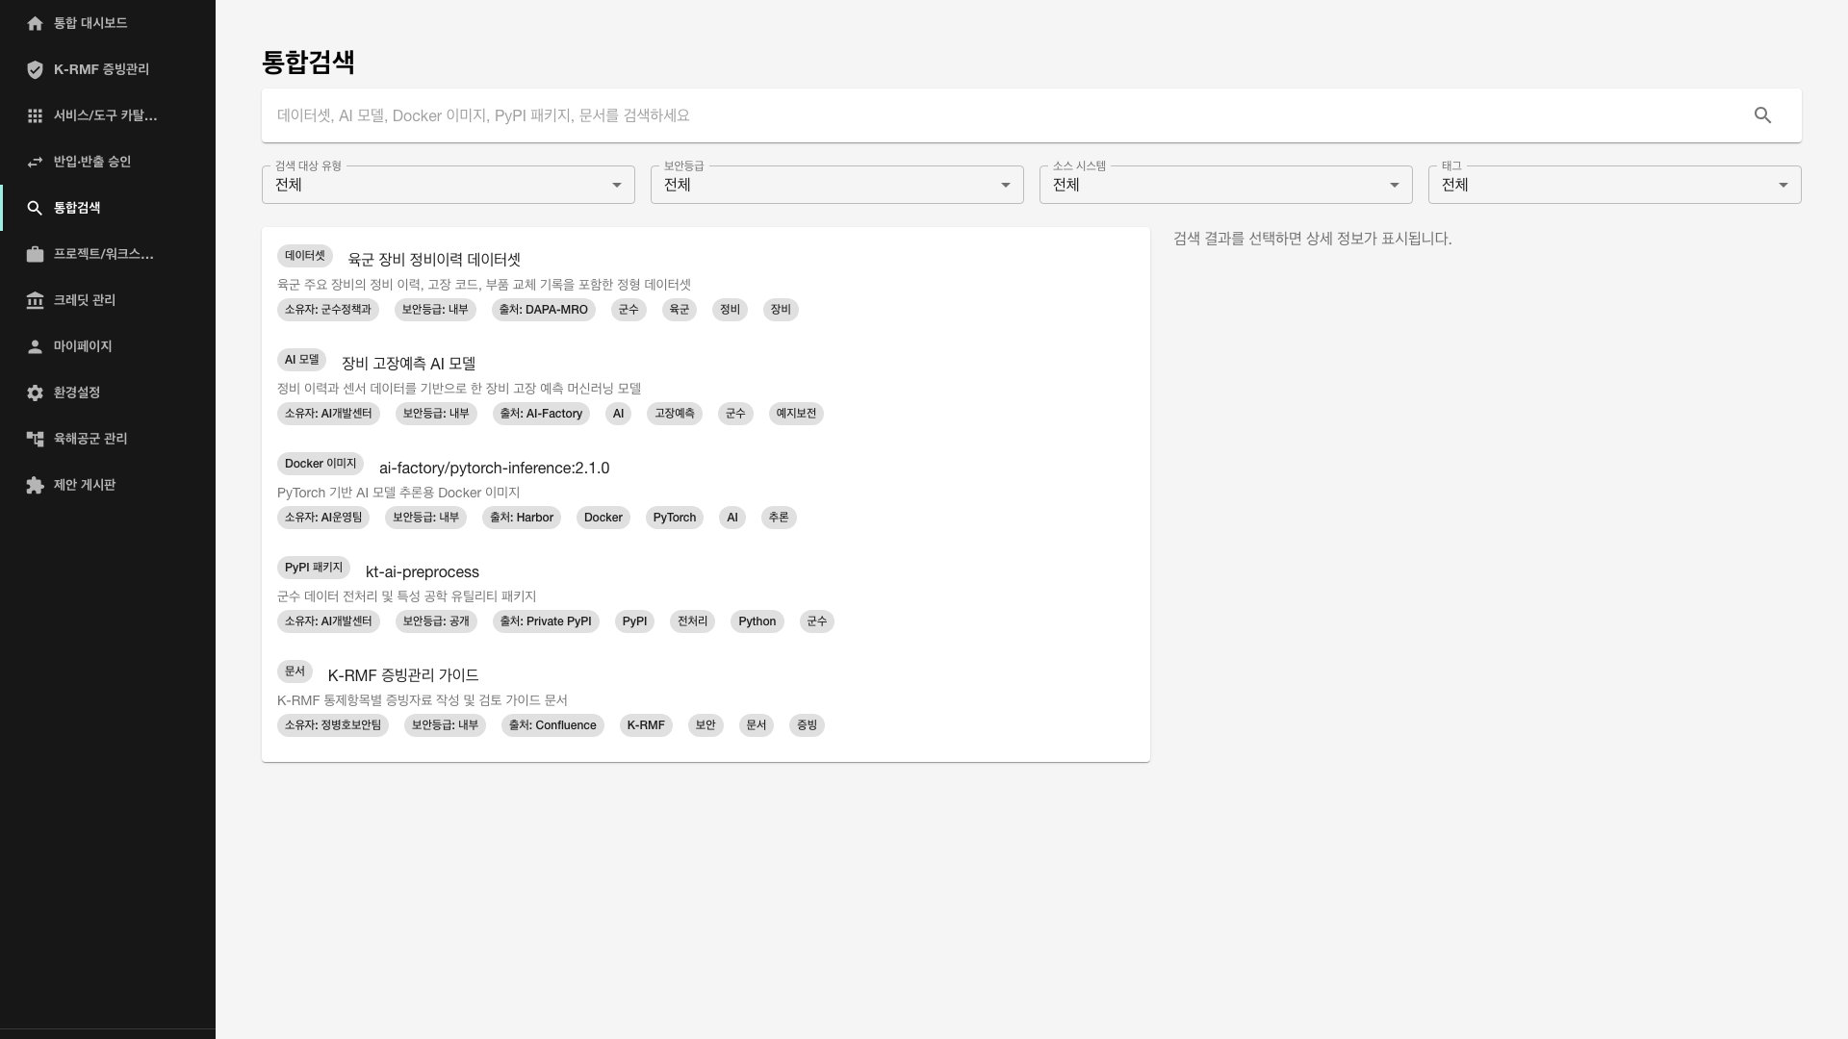
통합검색 — RFP-063~072
RFP ID:
RFP-063~072
요구사항명:
SFR-014 카탈로그 조회 / SFR-015 통합검색
요구내용:
데이터셋·AI 모델·Docker 이미지·PyPI 패키지·문서를 보안등급과 유형 중심으로 통합 검색하고, 메타데이터 상세 정보를 조회합니다.
대응 화면:
통합검색 (/integrated-search)
구현 기능:
• 통합 검색어 입력
• 검색 대상 유형/보안등급/소스/태그 필터
• OpenSearch proxy 연동
• 메타데이터 상세 패널
구현 수준:
화면 구현 완료 (OpenSearch proxy 연동, 샘플 데이터 fallback)
후속 연동 범위:
운영 OpenSearch 인스턴스 연동, 권한/보안등급 기반 결과 필터, 임베딩 기반 유사도 검색

Slide 5
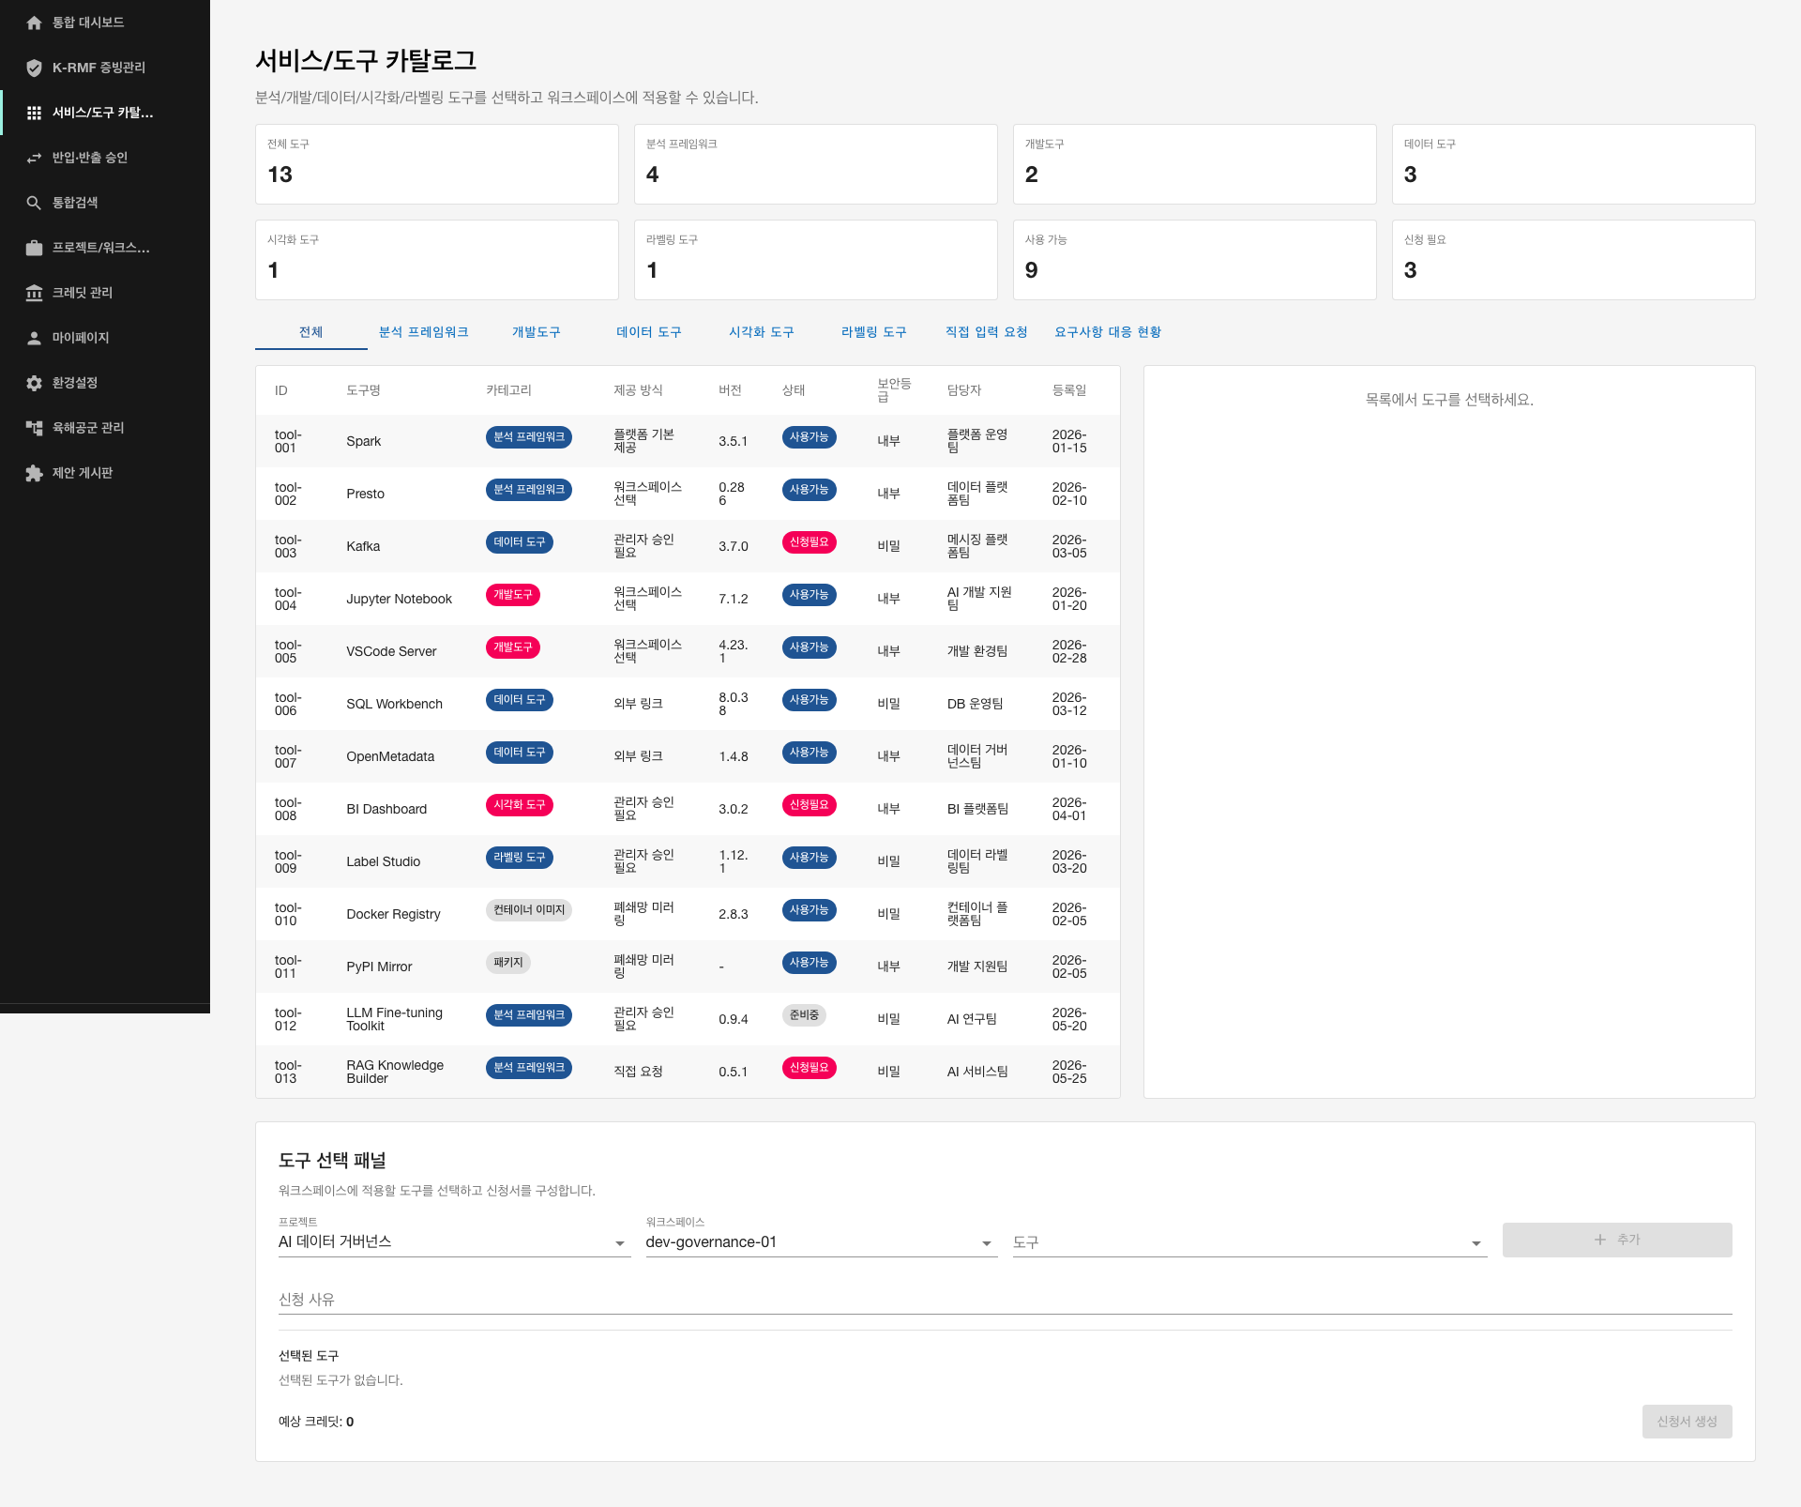
서비스/도구 카탈로그 — RFP-073~079
RFP ID:
RFP-073~079
요구사항명:
SFR-007 AI 작업 환경 생성 요청 / SFR-008 데이터 작업 환경 생성 요청 / SFR-014 카탈로그 조회
요구내용:
AI 개발에 필요한 분석/개발/데이터/시각화/라벨링 도구를 카탈로그 형태로 조회·선택·요청하고, 워크스페이스에 적용할 수 있습니다.
대응 화면:
서비스/도구 카탈로그 (/service-catalog)
구현 기능:
• 도구 카테고리 탭
• 도구 목록/상세
• 도구 선택 및 직접 입력 요청
• 요구사항 대응 현황 연계
구현 수준:
화면 구현 완료 (샘플 데이터 기반)
후속 연동 범위:
OpenMetadata/Docker/PyPI 실제 연동, 도구 요청 workflow, 승인/배포 연계

Slide 6
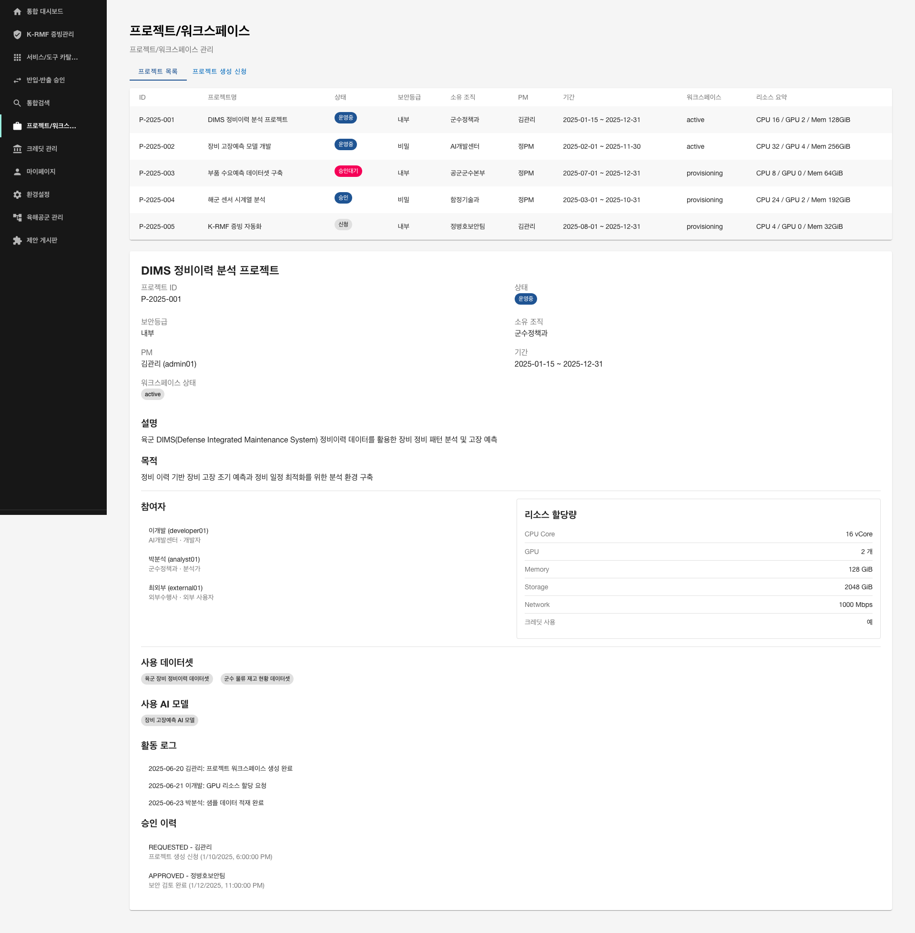
프로젝트/워크스페이스 — RFP-080~096
RFP ID:
RFP-080~096
요구사항명:
SFR-016 프로젝트 관리 / SFR-018 워크스페이스 관리 요청
요구내용:
AI 연구/개발 프로젝트를 등록·조회하고, 멤버·워크스페이스·자원을 신청·관리할 수 있습니다.
대응 화면:
프로젝트/워크스페이스 (/project-workspace)
구현 기능:
• 프로젝트 목록/상세
• 멤버 및 리소스 할당
• 워크스페이스 생성 신청
• 승인 이력
구현 수준:
화면 구현 완료 (샘플 데이터 기반)
후속 연동 범위:
프로젝트 DB/API 연동, Keycloak 그룹 연동, CMP/Kubernetes 워크스페이스 연동

Slide 7
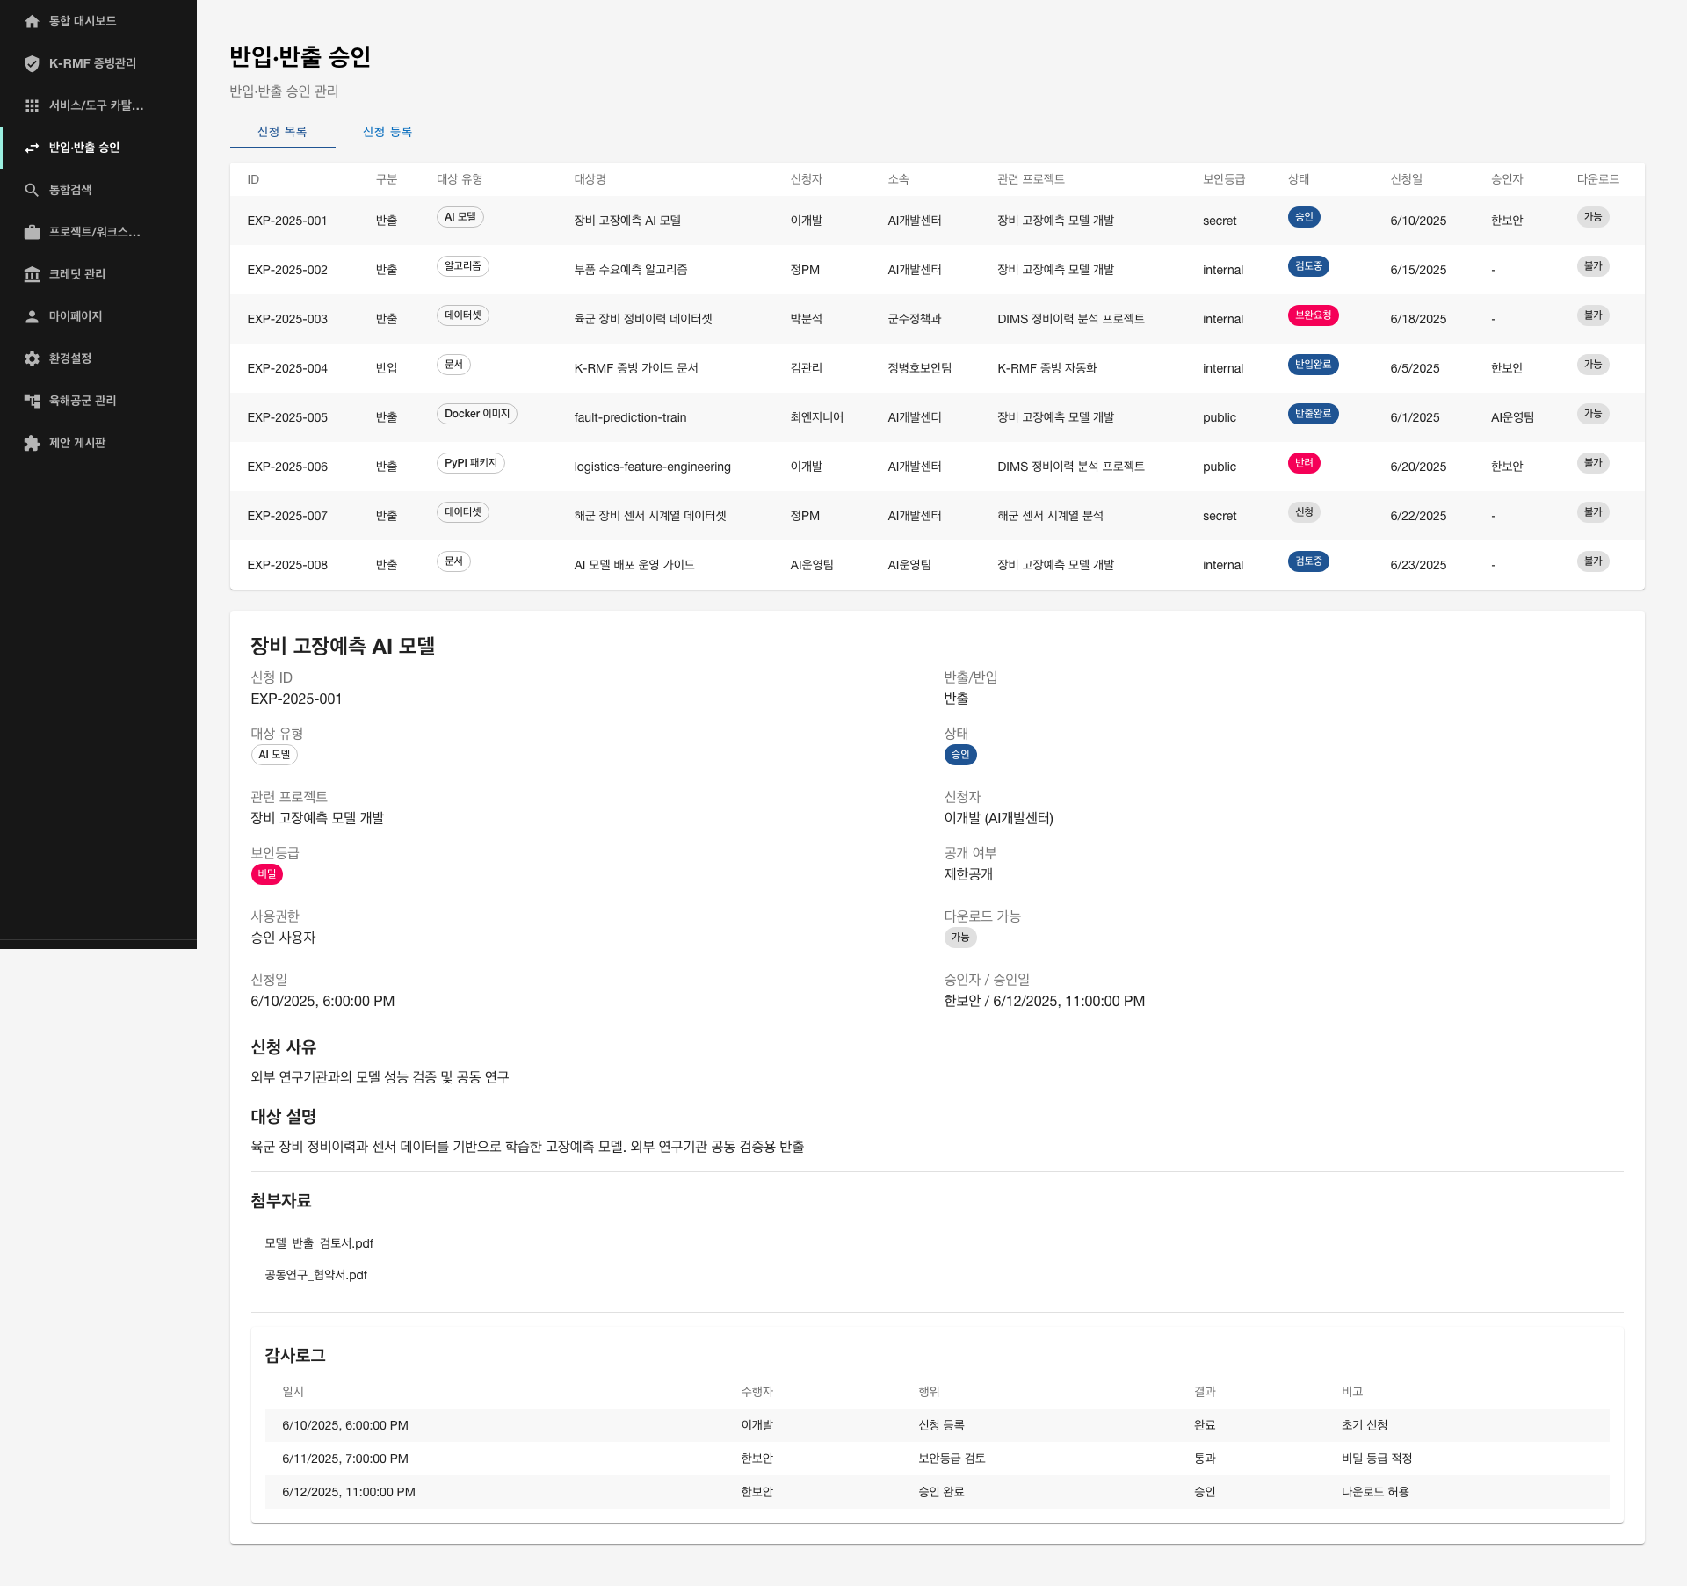
반입·반출 승인 — RFP-097~108
RFP ID:
RFP-097~108
요구사항명:
SFR-009 프로젝트 반출입서버 관리 / SFR-010 AI 개발 성과 반출 관리 / SFR-011 데이터 분석 성과 반출 관리 / SFR-012 플랫폼 연동
요구내용:
데이터 반입/반출에 대한 신청·승인·보안 검토 workflow를 지원하고 이력을 관리합니다.
대응 화면:
반입·반출 승인 (/export-approval)
구현 기능:
• 반입/반출 신청 목록
• 신청 등록 및 보안등급 설정
• 승인/반려 workflow
• 이력 및 감사 연계
구현 수준:
화면 구현 완료 (샘플 데이터 기반)
후속 연동 범위:
실제 승인 workflow, 파일 저장소 연동, 보안 검토 API, 감사로그 DB

Slide 8
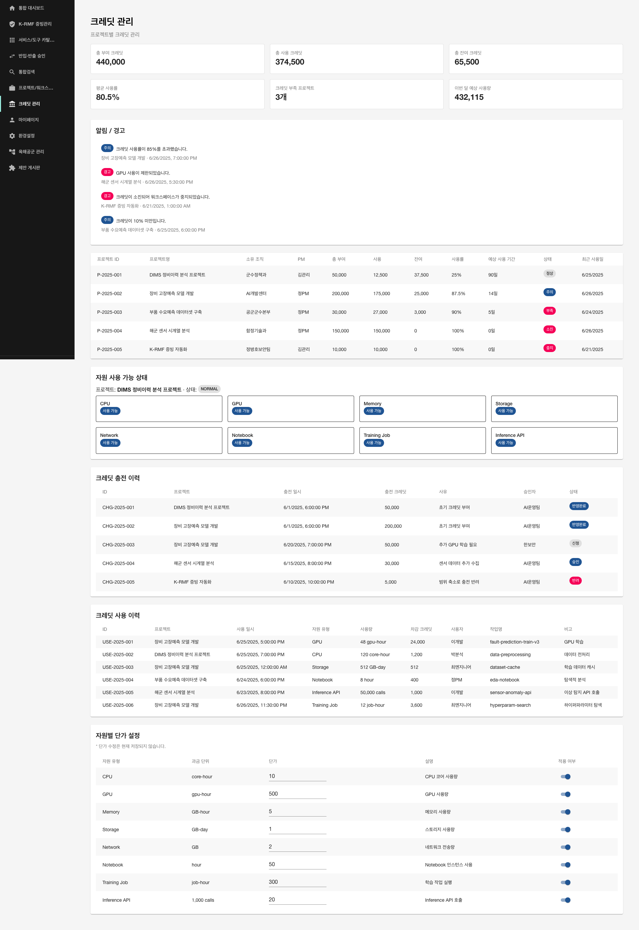
크레딧 관리 — RFP-109~118
RFP ID:
RFP-109~118
요구사항명:
SFR-017 크레딧 신청 및 조회 / SFR-018 워크스페이스 관리 요청
요구내용:
프로젝트별 크레딧을 할당하고 GPU/CPU/스토리지 사용량을 모니터링하며, 부족/과다 사용 경고를 제공합니다.
대응 화면:
크레딧 관리 (/credit-manager)
구현 기능:
• 프로젝트별 크레딧 잔액/사용량
• 충전/사용 이력
• 자원별 단가 설정
• 부족 알림 패널
구현 수준:
화면 구현 완료 (샘플 데이터 기반)
후속 연동 범위:
AI/큐브/클우드 사용량 수집 API 연동, 크레딧 차감 및 자원 제한 enforcement

Slide 9
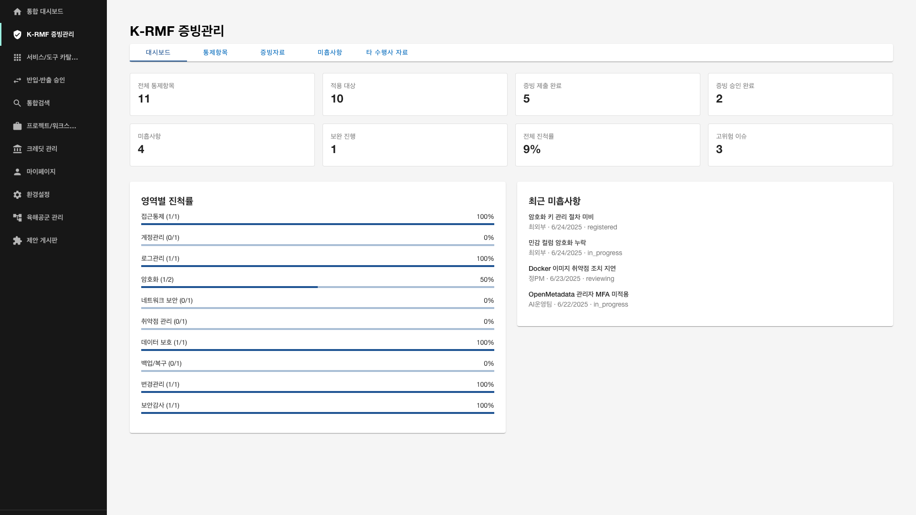
K-RMF 증빙관리 — RFP-091, 109, 135, 142
RFP ID:
RFP-091, 109, 135, 142
요구사항명:
SFR-002 메인 포털 로그인/로그아웃 / SFR-004 메인 포털 관리 - 정책 및 이력 관리
요구내용:
K-RMF 평가 항목별 증빙 자료를 등록·조회·관리하고 감사 및 설정 변경 이력과 연계합니다.
대응 화면:
K-RMF 증빙관리 (/krmf-evidence)
구현 기능:
• K-RMF 통제항목 목록
• 증빙 자료 등록/조회
• 보안 미흡사항 조치관리
• 통합진척률 대시보드
구현 수준:
화면 구현 완료 (샘플 데이터 기반)
후속 연동 범위:
K-RMF 평가 DB 연동, 증빙 파일 저장소, 감사이력 자동 연계

Slide 10
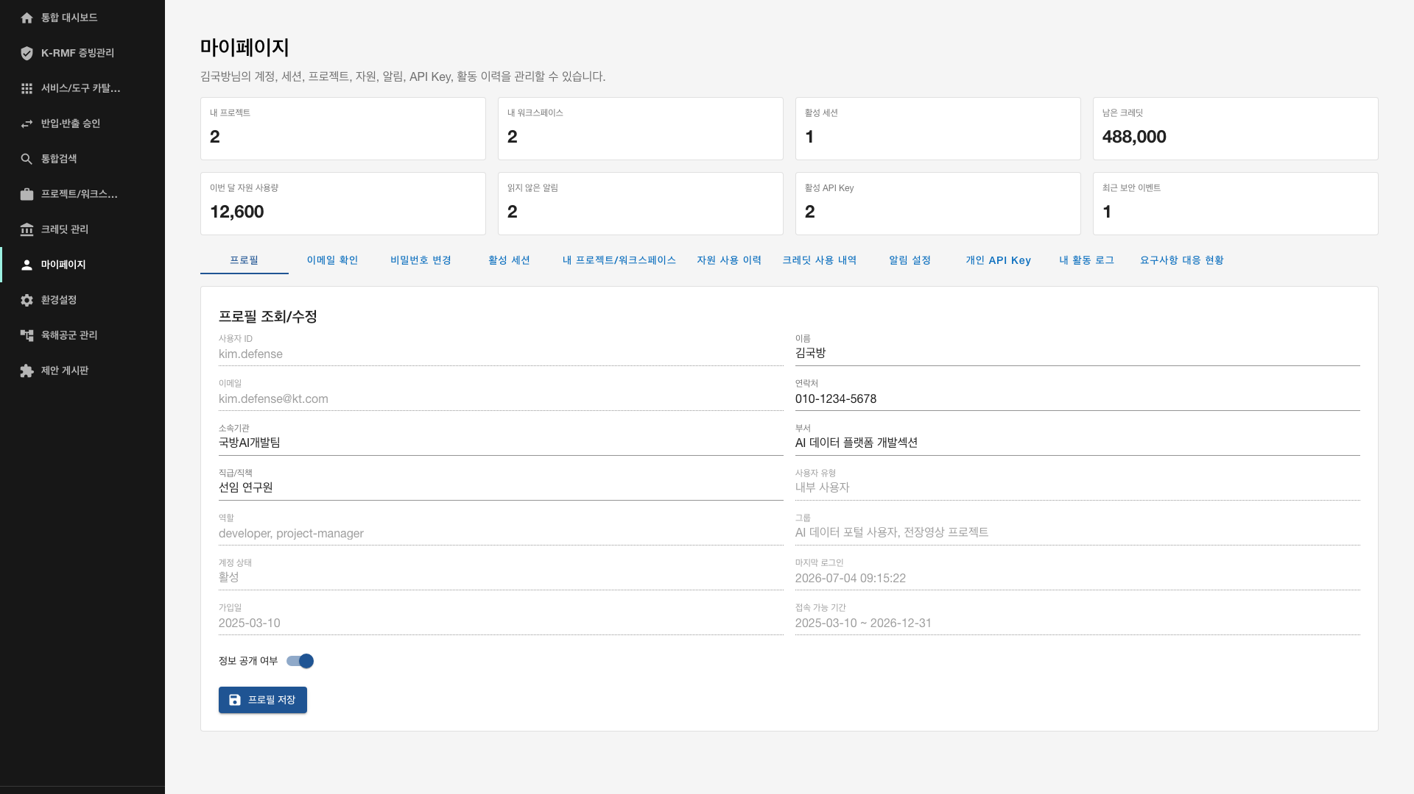
마이페이지 — RFP-119~130
RFP ID:
RFP-119~130
요구사항명:
SFR-019 마이페이지
요구내용:
사용자가 개인 정보·활동·프로젝트·자원 사용·크레딧 내역을 관리할 수 있습니다.
대응 화면:
마이페이지 (/my-page)
구현 기능:
• 프로필/이메일/비밀번호/세션
• 내 프로젝트/자원/크레딧 이력
• 알림 설정
• API Key 관리
구현 수준:
화면 구현 완료 (샘플 데이터 기반)
후속 연동 범위:
Keycloak/DB 연동, 알림 서비스, API Key Vault, 개인정보 마스킹

Slide 11
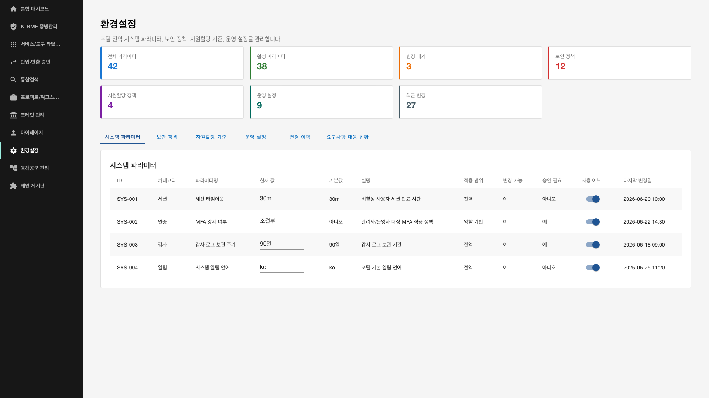
환경설정 — RFP-131~134
RFP ID:
RFP-131~134
요구사항명:
SFR-020 환경설정
요구내용:
운영자가 시스템 파라미터·보안 정책·자원 할당 기준을 관리하고 변경 이력을 조회합니다.
대응 화면:
환경설정 (/environment-settings)
구현 기능:
• 시스템 파라미터
• 보안 정책
• 자원할당 기준
• 변경 이력
구현 수준:
화면 구현 완료 (샘플 데이터 기반)
후속 연동 범위:
운영 설정 DB/정책 엔진 연동, 변경 이력 감사로그

Slide 12
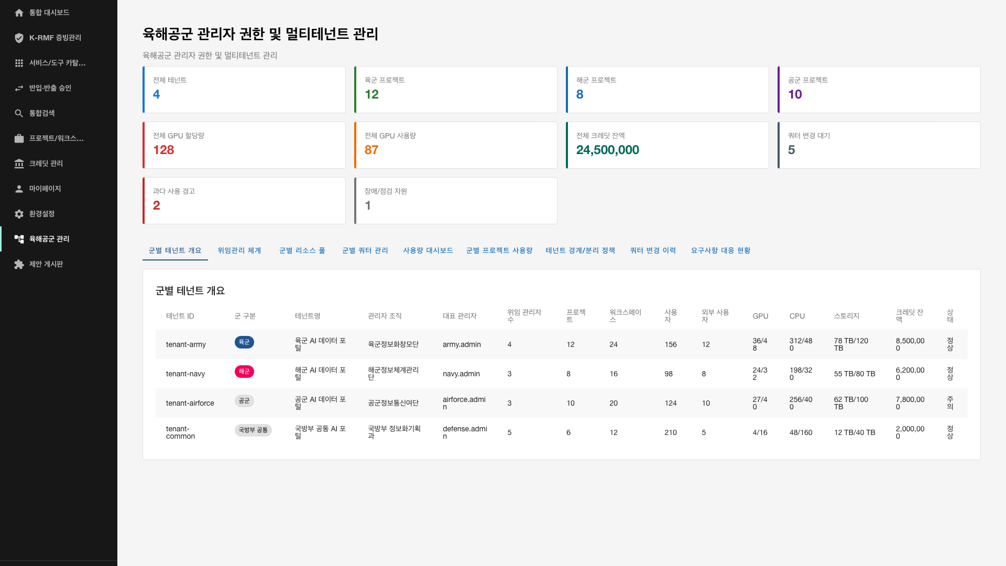
육해공군 관리 — RFP-150~155
RFP ID:
RFP-150~155
요구사항명:
SFR-021 육해공군 관리자 권한 관리
요구내용:
육해공군별 관리자 권한·리소스 풀·쿼터·사용량을 통합 관리하고 필요 시 권한을 위임합니다.
대응 화면:
육해공군 관리 (/tenant-management)
구현 기능:
• 군별 테넌트 개요
• 위임관리
• 리소스 풀/쿼터
• 사용량 대시보드
• 경계정책
구현 수준:
화면 구현 완료 (샘플 데이터 기반)
후속 연동 범위:
Kubernetes namespace/quota, OpenStack project/quota, CMP API, Keycloak group/role 연동

Slide 13
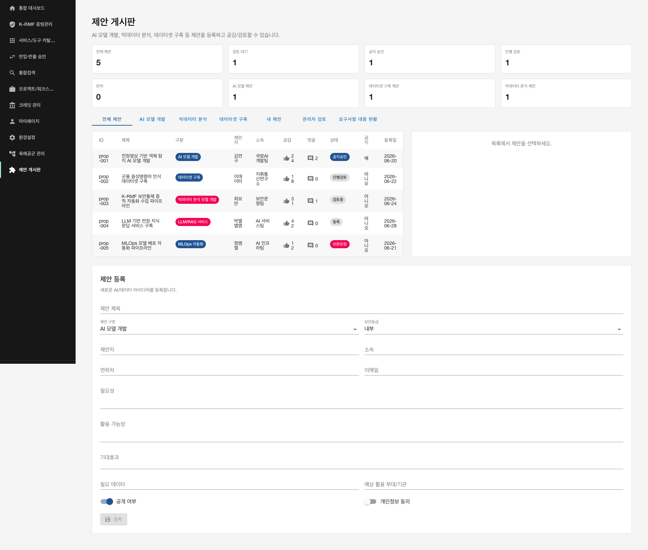
제안 게시판 — RFP-143~149
RFP ID:
RFP-143~149
요구사항명:
SFR-013 제안게시판
요구내용:
사용자가 AI 데이터/도구/정책 아이디어를 제안하고 관리자가 승인·공지할 수 있습니다.
대응 화면:
제안 게시판 (/proposal-board)
구현 기능:
• 제안 목록/상세
• 제안 등록
• 공감/추천/관심/댓글
• 관리자 검토
구현 수준:
화면 구현 완료 (샘플 데이터 기반)
후속 연동 범위:
제안 DB, 알림/메일, 승인 workflow, 공지 연동

Slide 14
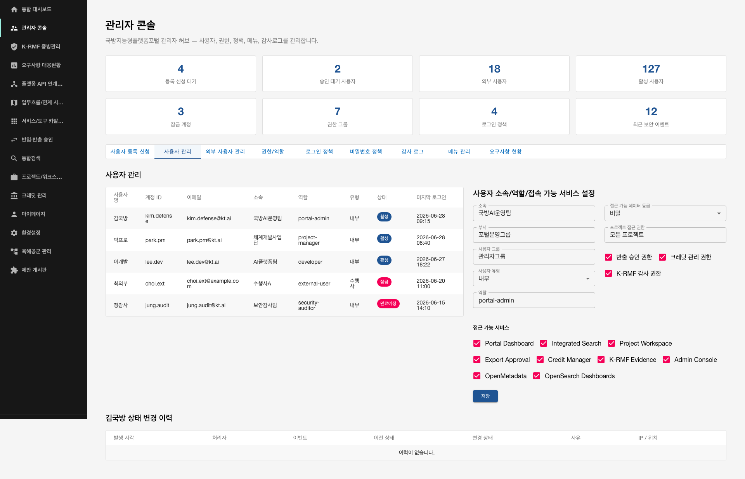
관리자 콘솔 – 사용자 관리 — RFP-021~035
RFP ID:
RFP-021~035
요구사항명:
SFR-003 메인 포털 관리 - 사용자 관리
요구내용:
관리자가 사용자 등록·승인·외부 사용자·조직을 관리하는 중앙 화면입니다.
대응 화면:
관리자 콘솔 – 사용자 관리 (/admin-console)
구현 기능:
• 사용자 등록 신청/승인/반려
• 사용자/외부 사용자 목록 및 상세
• 조직/부서 관리
• 상태 변경 이력
구현 수준:
화면 구현 완료 (관리자 전용, 샘플 데이터 기반)
후속 연동 범위:
Keycloak Admin API, 조직/부서 DB, 승인 workflow

Slide 15
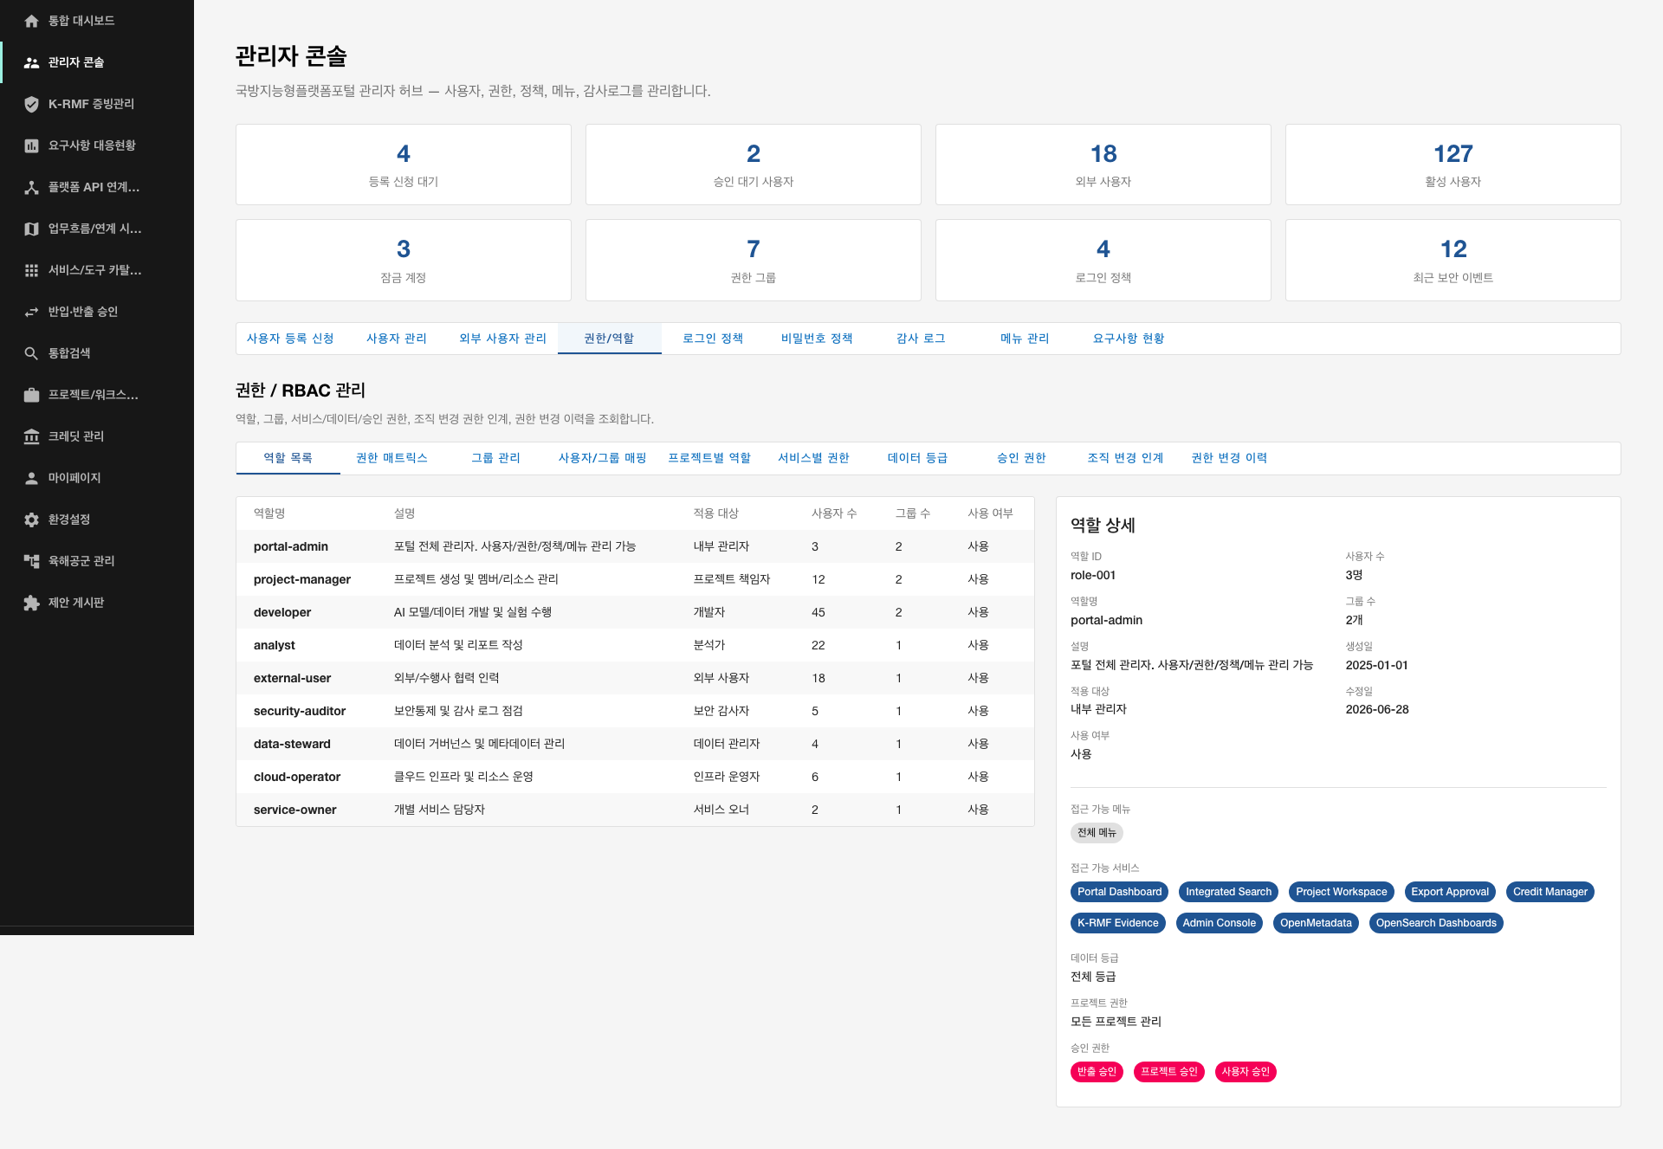
관리자 콘솔 – 권한/RBAC — RFP-036~044, 056~062
RFP ID:
RFP-036~044, 056~062
요구사항명:
SFR-005 메인 포털 관리 - 권한 관리 / SFR-006 프로그램 및 메뉴 관리
요구내용:
역할·그룹·메뉴·데이터·서비스·프로젝트 단위로 세밀한 접근 제어를 설정합니다.
대응 화면:
관리자 콘솔 – 권한/RBAC (/admin-console)
구현 기능:
• 역할/그룹 관리
• 역할별 권한 매트릭스
• 사용자/그룹 매핑
• 메뉴/프로그램 관리
구현 수준:
화면 구현 완료 (관리자 전용, 샘플 데이터 기반)
후속 연동 범위:
Keycloak role/group claim, Backstage permission 정책, 메뉴 권한 연동

Slide 16
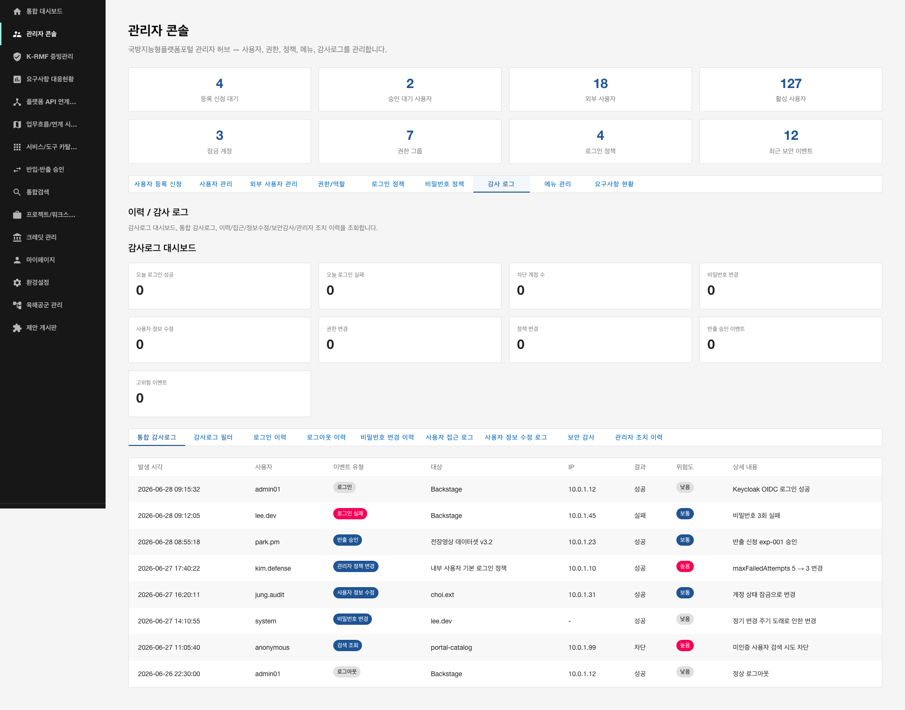
관리자 콘솔 – 정책/감사 — RFP-009~020, 045~055, 135~142
RFP ID:
RFP-009~020, 045~055, 135~142
요구사항명:
SFR-002 메인 포털 로그인/로그아웃 / SFR-004 정책 및 이력 관리
요구내용:
로그인·비밀번호·세션 정책을 설정하고 관리자/사용자 행위를 감사합니다.
대응 화면:
관리자 콘솔 – 정책/감사 (/admin-console)
구현 기능:
• 로그인/비밀번호 정책
• 세션/자동로그아웃 정책
• 감사로그 대시보드
• 로그인/로그아웃/설정 변경 이력
구현 수준:
화면 구현 완료 (관리자 전용, 샘플 데이터 기반)
후속 연동 범위:
Keycloak 정책 연동, 감사로그 DB, 중앙 로그 수집

Slide 17
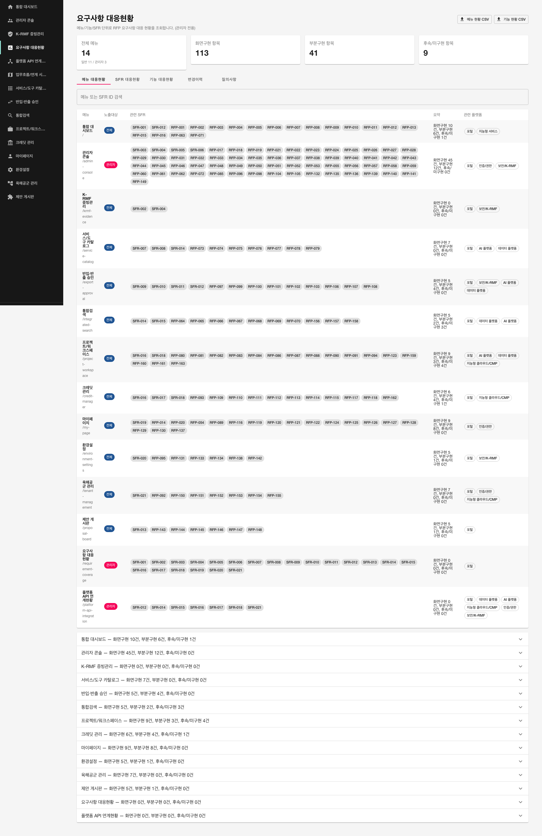
요구사항 대응현황 — RFP-001~163
RFP ID:
RFP-001~163
요구사항명:
SFR-001~SFR-021 전체 추적
요구내용:
사전규격 기준 163개 기능목록과 21개 SFR의 UI 구현 현황을 메뉴/SFR/기능 단위로 체계적으로 조회합니다.
대응 화면:
요구사항 대응현황 (/requirement-coverage)
구현 기능:
• 메뉴 대응현황
• SFR 대응현황
• 기능 대응현황
• 변경이력/질의사항
• CSV 다운로드
구현 수준:
화면 구현 완료 (관리자 전용, 샘플 데이터 기반)
후속 연동 범위:
RFP 확정 후 데이터 갱신, 사업관리자용 추적 도구로 활용

Slide 18
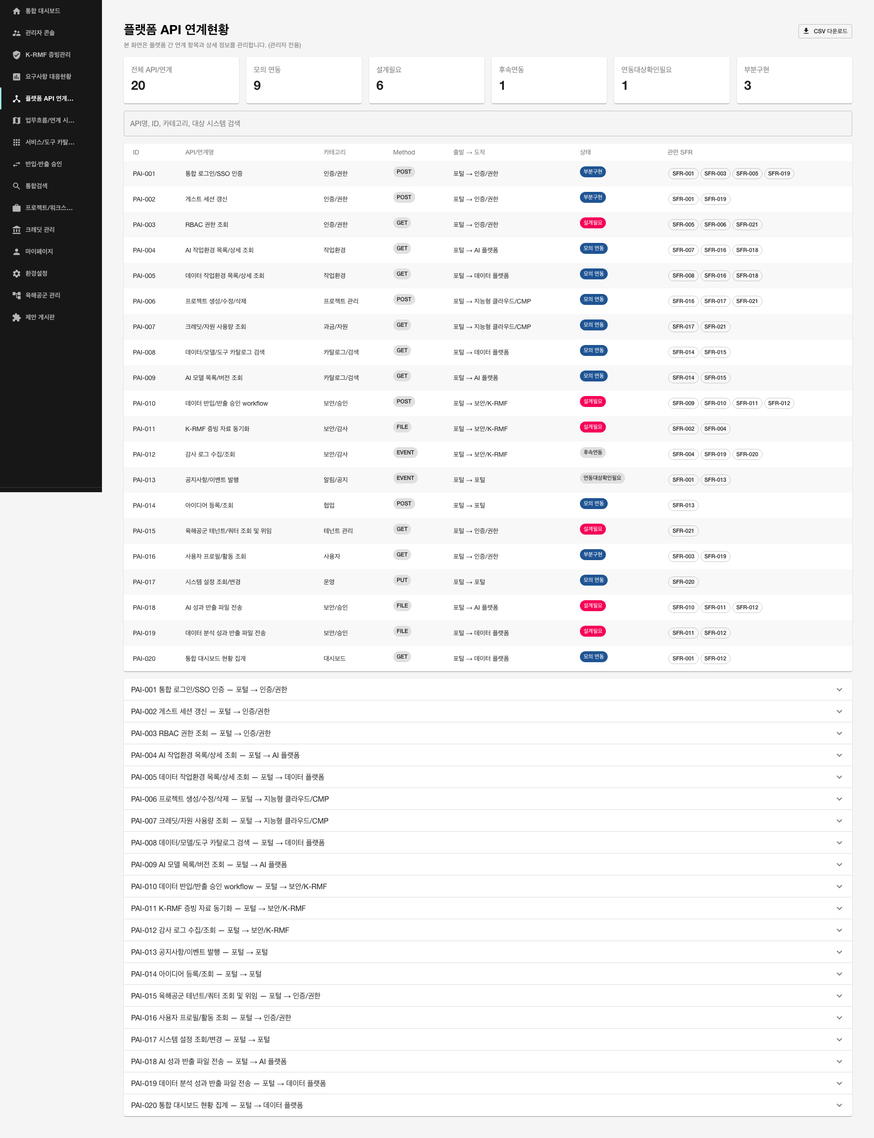
플랫폼 API 연계현황 — RFP-156~158 (플랫폼 연동)
RFP ID:
RFP-156~158 (플랫폼 연동)
요구사항명:
SFR-012 플랫폼 연동
요구내용:
포털-데이터/AI/클리우드/인증/보안 플랫폼 간 연계 후보를 API/이벤트/파일 단위로 정의하고 관리합니다.
대응 화면:
플랫폼 API 연계현황 (/platform-api-integration)
구현 기능:
• 연계 후보 목록
• API/이벤트/파일 연계 구분
• 연계 플랫폼/메뉴/SFR 매핑
• CSV 다운로드
구현 수준:
화면 구현 완료 (관리자 전용, 설계안/후보 목록 기반)
후속 연동 범위:
각 플랫폼 담당 팀과 인터페이스 정의서 확정 및 실제 연동 개발

Slide 19
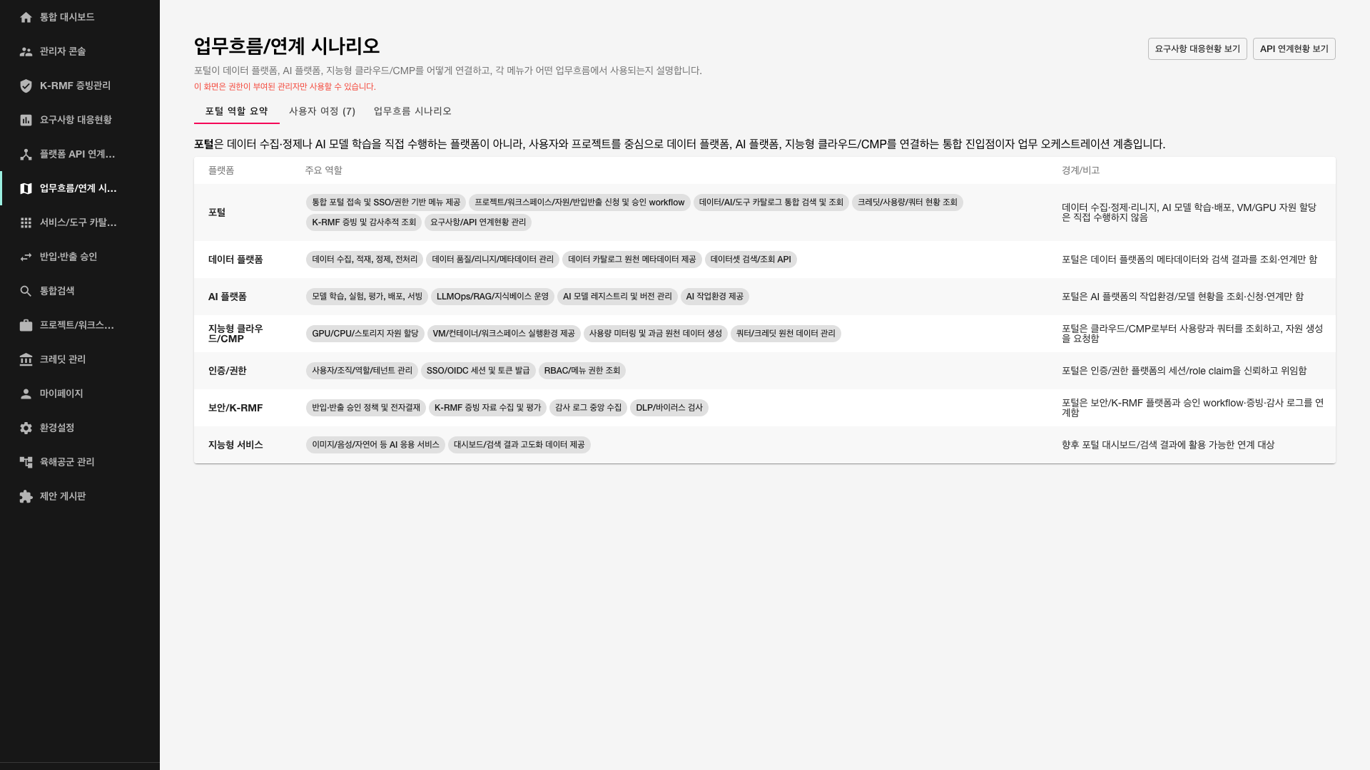
업무흐름/연계 시나리오 — RFP-001~163 전반
RFP ID:
RFP-001~163 전반
요구사항명:
SFR-001, SFR-012, SFR-014, SFR-016, SFR-017, SFR-018, SFR-021
요구내용:
데이터 엔지니어부터 군별 관리자, 보안 관리자, 사업관리자까지 각 사용자가 포털과 플랫폼을 어떻게 사용하는지 시각화합니다.
대응 화면:
업무흐름/연계 시나리오 (/workflow-scenarios)
구현 기능:
• 포털 역할 요약
• 7개 사용자 여정
• 7개 업무흐름 시나리오
• 단계별 플랫폼/API/RFP 매핑
구현 수준:
화면 구현 완료 (관리자 전용, 시나리오 데이터 기반)
후속 연동 범위:
실제 업무흐름 반영, 특정 시나리오 직접 링크(URL query param)

Slide 20
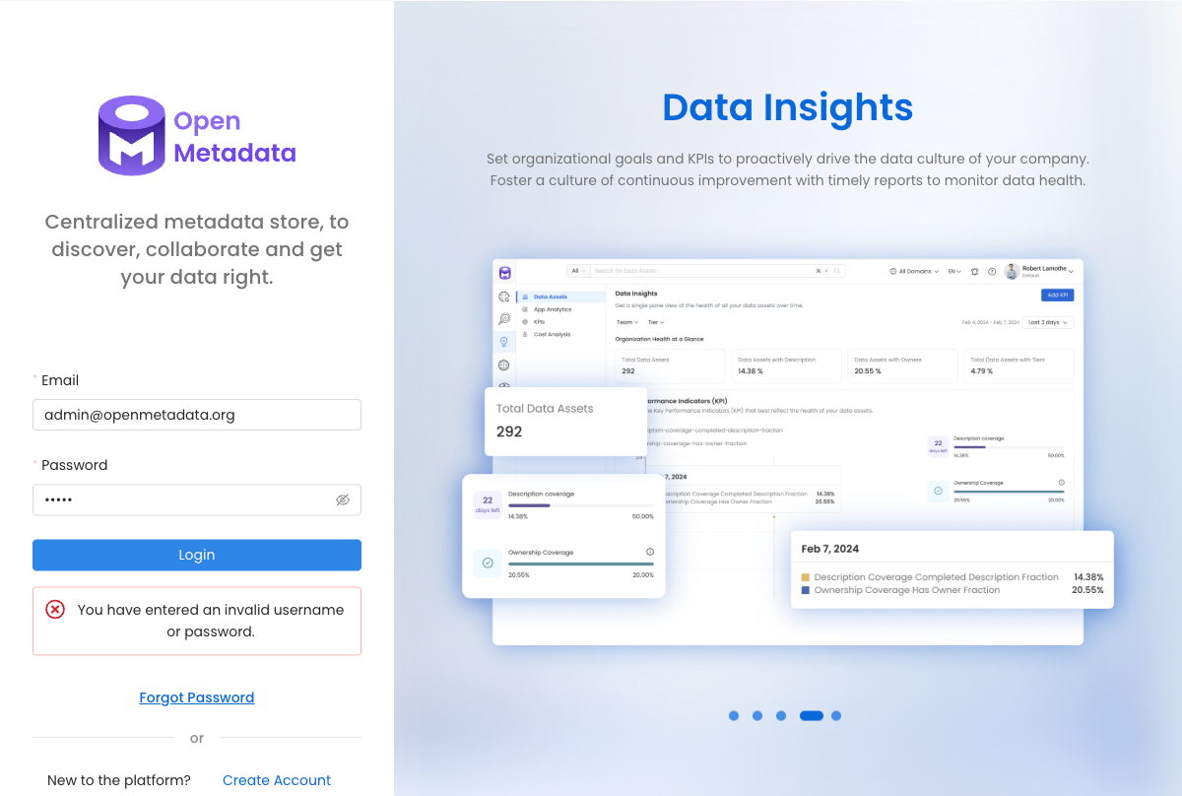
OpenMetadata Catalog — RFP-063~079
RFP ID:
RFP-063~079
요구사항명:
SFR-014 카탈로그 조회 / SFR-015 통합검색
요구내용:
OpenMetadata를 통해 데이터셋·모델·도구의 메타데이터와 계보를 관리합니다.
대응 화면:
OpenMetadata Catalog (http://localhost:8585)
구현 기능:
• 메타데이터 카탈로그
• 데이터 계보
• 태그/용어집 관리
구현 수준:
OpenMetadata UI 연동 확인 완료
후속 연동 범위:
OpenMetadata API 연동 및 메타데이터 자동 동기화

Slide 21

OpenSearch Catalog Index — RFP-063~072
RFP ID:
RFP-063~072
요구사항명:
SFR-015 통합검색
요구내용:
OpenSearch 인덱스와 대시보드로 통합검색 인프라를 모니터링합니다.
대응 화면:
OpenSearch Catalog Index (http://localhost:5601)
구현 기능:
• portal-catalog 인덱스
• OpenSearch Dashboards
• 검색 모니터링
구현 수준:
OpenSearch Dashboards 연동 확인 완료
후속 연동 범위:
운영 OpenSearch 인덱스 연동, 데이터 수집 파이프라인 구축

Slide 22

Keycloak 로그인 — RFP-009~020, 045~055
RFP ID:
RFP-009~020, 045~055
요구사항명:
SFR-002 메인 포털 로그인/로그아웃
요구내용:
Keycloak 기반 OIDC 인증과 비밀번호·세션·MFA 정책을 제공합니다.
대응 화면:
Keycloak 로그인 (http://localhost:8080)
구현 기능:
• OIDC 로그인
• 비밀번호 정책
• 세션 정책
• MFA
구현 수준:
Keycloak OIDC 연동 확인 완료
후속 연동 범위:
운영 Keycloak Realm, MFA, PKI/MPKI 연동

Slide 23
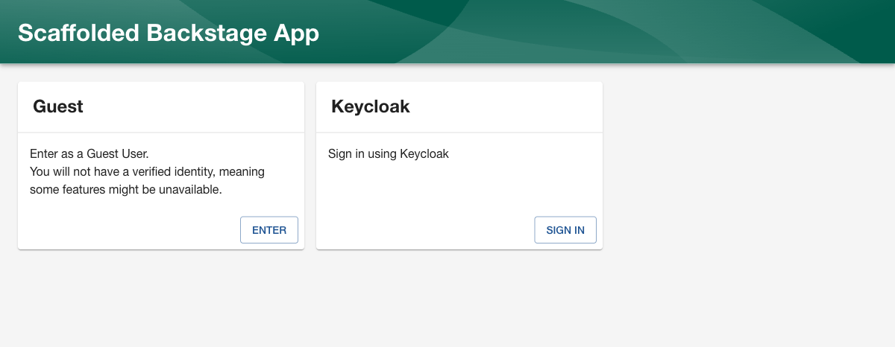
Backstage 로그인 선택 — RFP-009~012
RFP ID:
RFP-009~012
요구사항명:
SFR-002 메인 포털 로그인/로그아웃
요구내용:
Backstage 통합 로그인 포털에서 OIDC 또는 게스트 로그인을 선택할 수 있습니다.
대응 화면:
Backstage 로그인 선택 (/)
구현 기능:
• OIDC 로그인 버튼
• Guest 로그인
• 통합 로그인 포털
구현 수준:
Backstage 기본 로그인 UI 활용 완료
후속 연동 범위:
Keycloak OIDC provider 연동, SSO

Slide 24
구현 수준 요약 및 후속 로드맵
• 화면 구현: 19개 핵심 화면 모두 UI/UX 구현 완료
• 관리자 전용 기능: 요구사항 대응현황, 플랫폼 API 연계현황, 업무흐름/연계 시나리오 포함
• 연동 현황: OpenSearch proxy, OpenMetadata UI, Keycloak OIDC 연동 확인
• 데이터 기반: 사용자/프로젝트/반출/크레딧/카탈로그 등은 샘플 데이터 기반으로 화면 검증 완료
• 후속 단계: 실제 DB/API/Keycloak Admin/Kubernetes/OpenStack/CMP/파일 저장소 연동 및 감사로그 DB 구축

